Slide 1
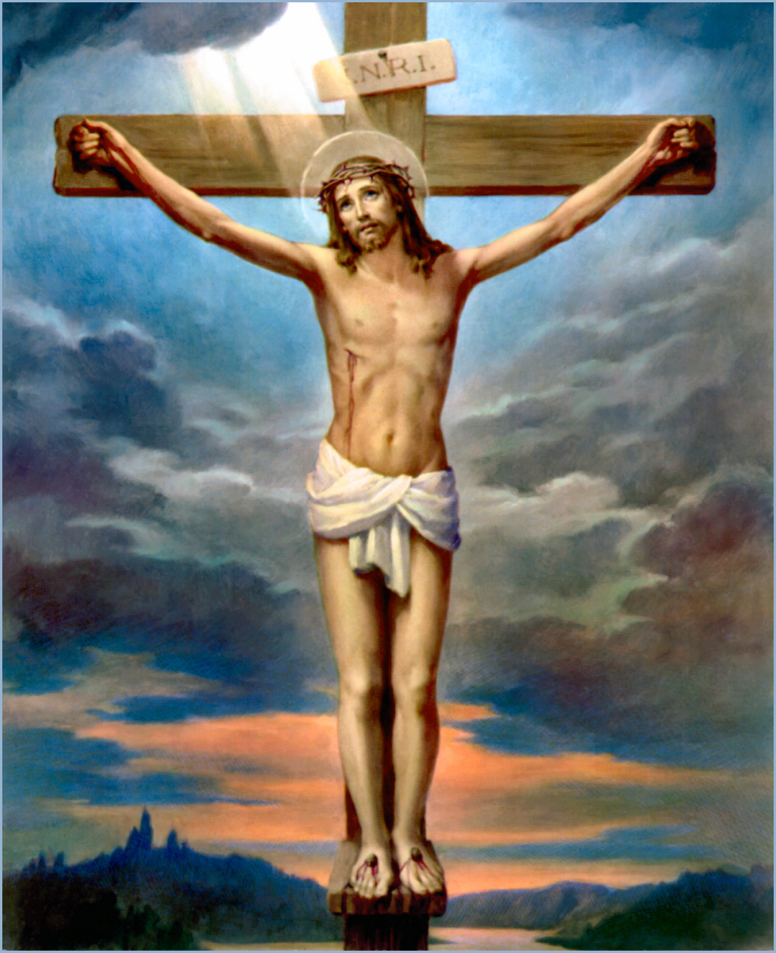
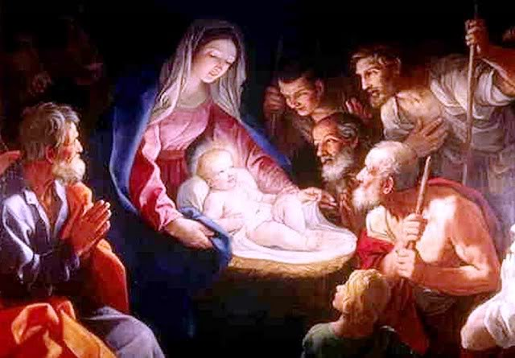

Slide 2
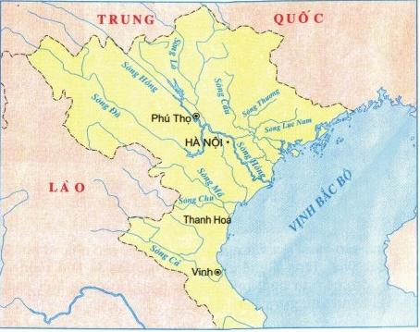
Sông Hồng
Văn Lang
Sông Hồng
Sông Mã
Sông Cả
LƯỢC ĐỒ BẮC BỘ VÀ BẮC TRUNG BỘ

Slide 3
Lãnh thổ nước Văn Lang năm 500 TCN

Slide 4
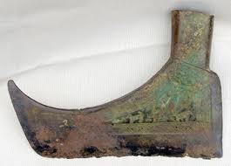
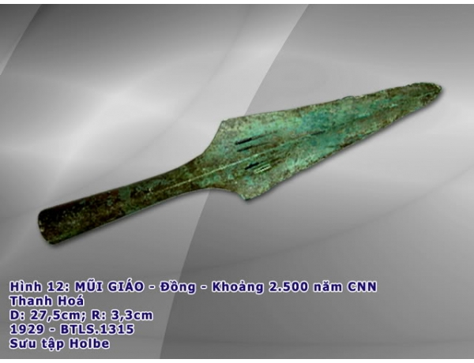
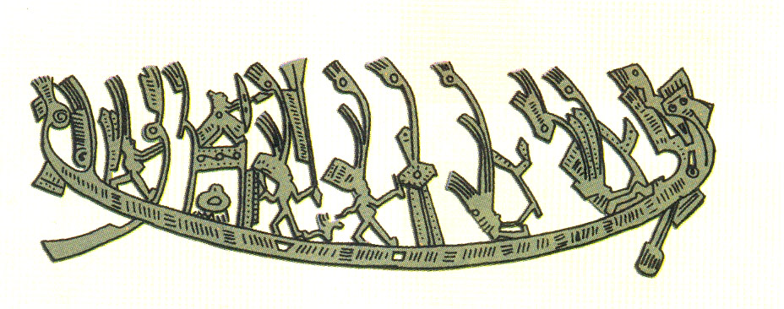
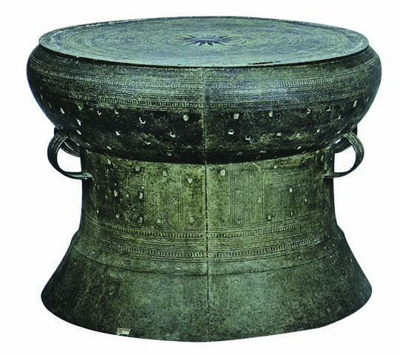
Lưỡi cày đồng
Lưỡi rìu xéo bằng đồng
Mũi giáo đồng
Cảnh người nhảy múa trên thuyền
Trống đồng

Slide 5
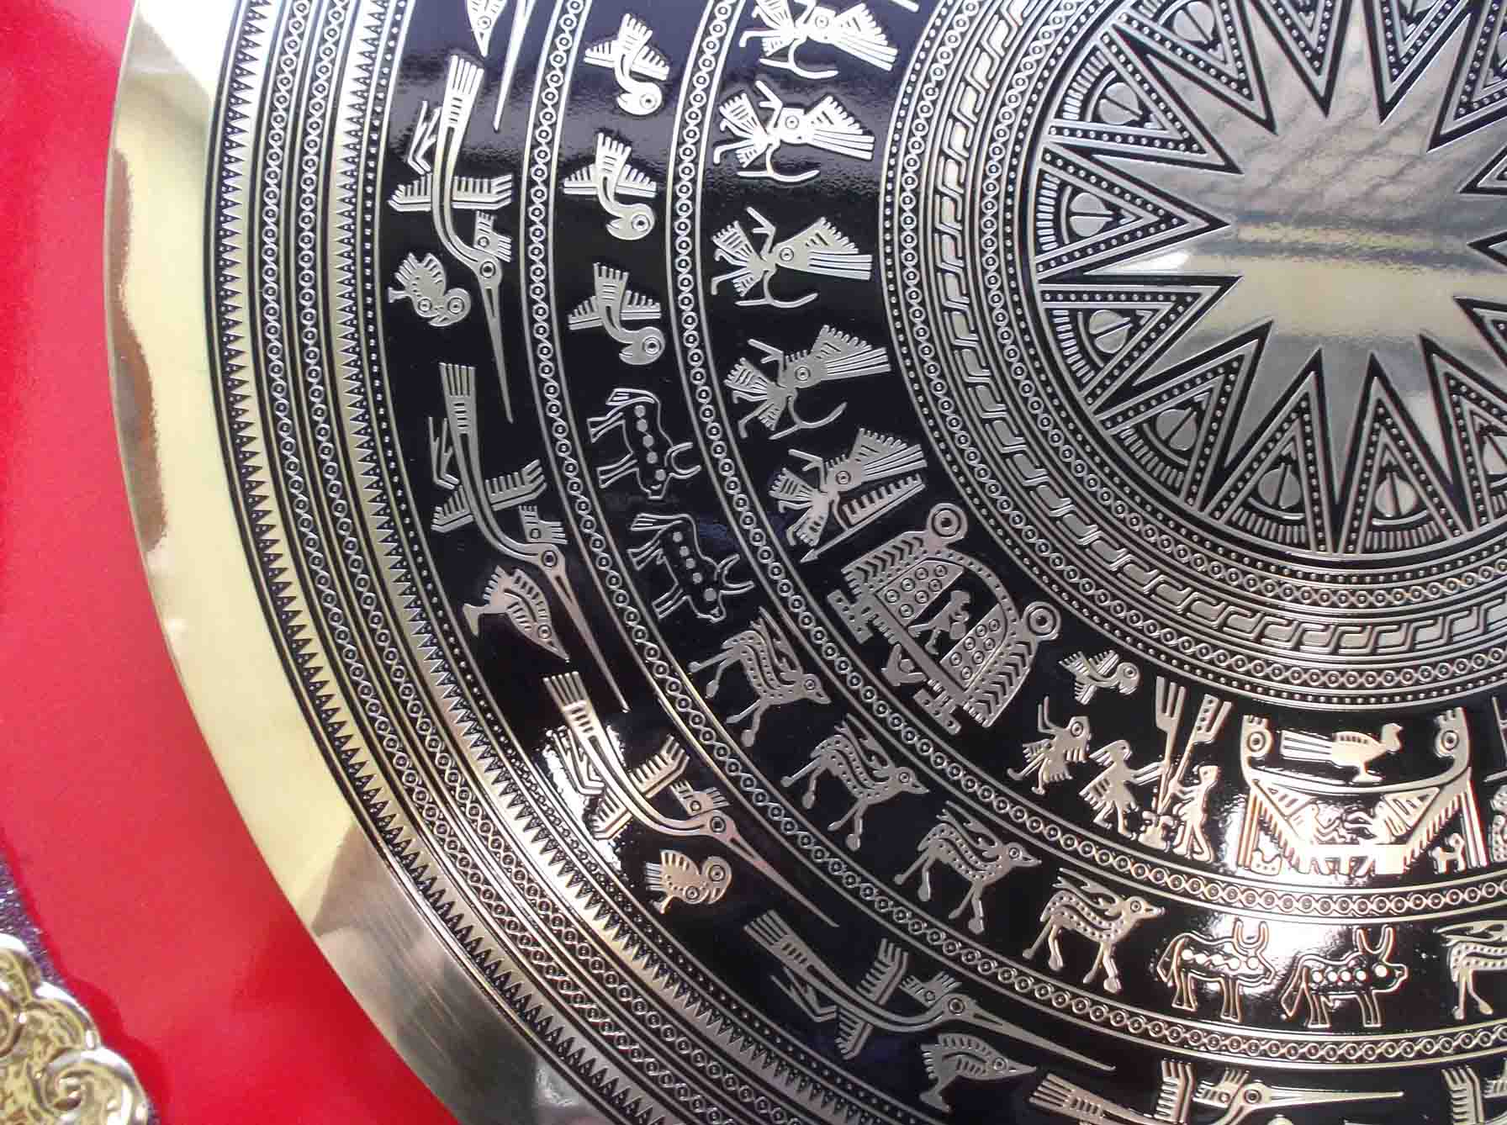
Mặt trống đồng

Slide 6
Lưỡi cày đồng
Lưỡi rìu xéo bằng đồng
Mũi giáo đồng
Cảnh người nhảy múa trên thuyền
Trống đồng

Slide 7
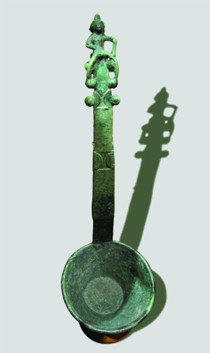
Trống đồng

Slide 8
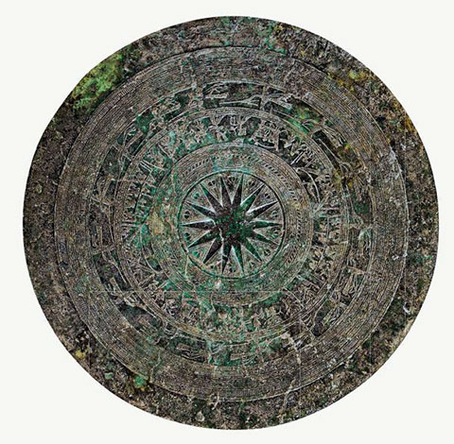
Mặt trống đồng

Slide 9
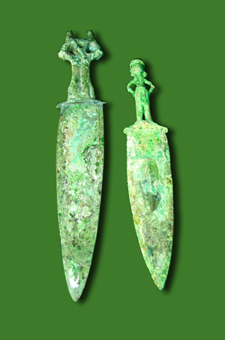
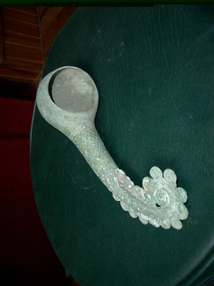
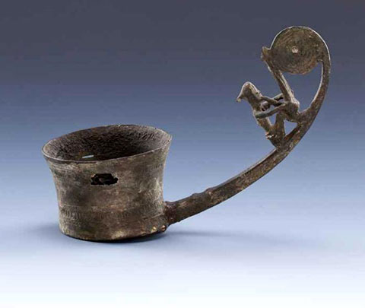
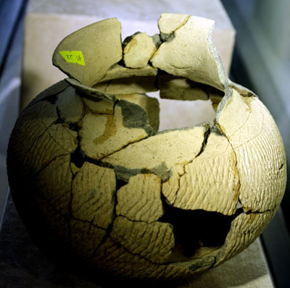
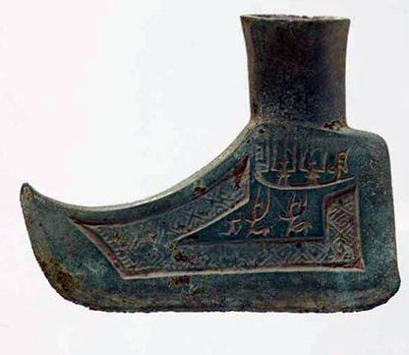
Dao đồng
Muôi ( vá) bằng đồng
Đồ gốm
Mũi giáo đồng
Lưỡi rìu xéo bằng đồng

Slide 10
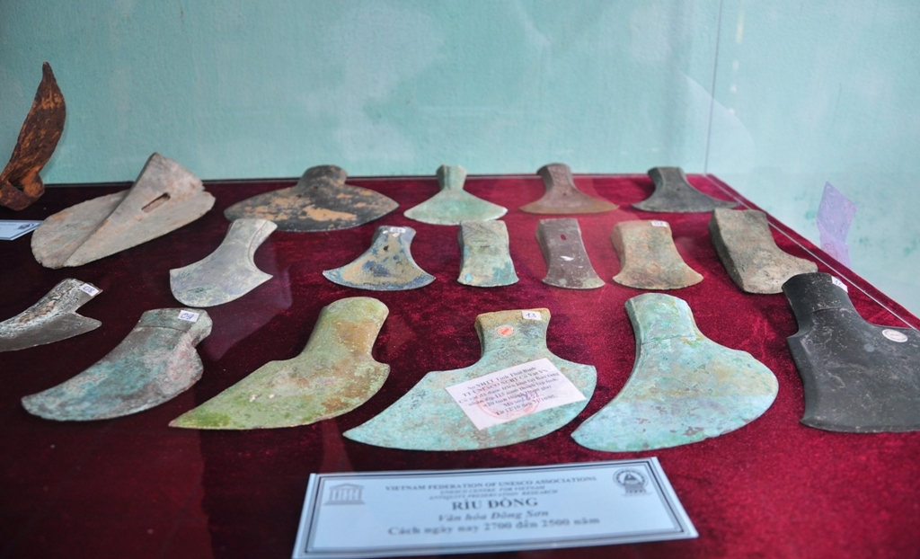
Rìu đồng

Slide 11
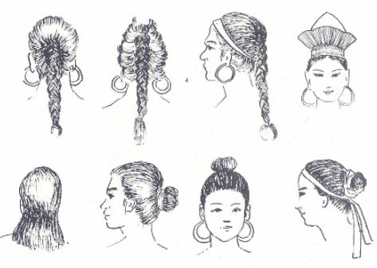
Kiểu tóc

Slide 12
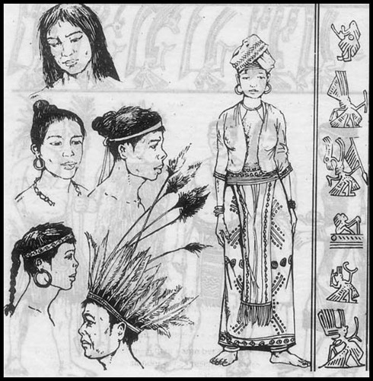
Trang phục

Slide 13
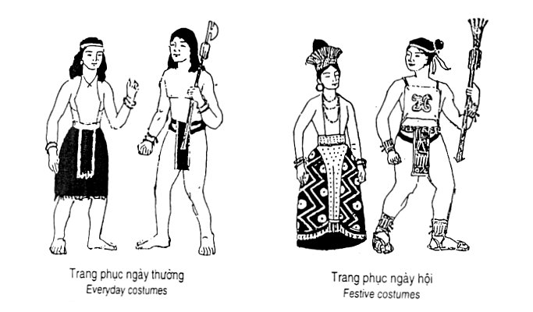
Trang phục

Slide 14
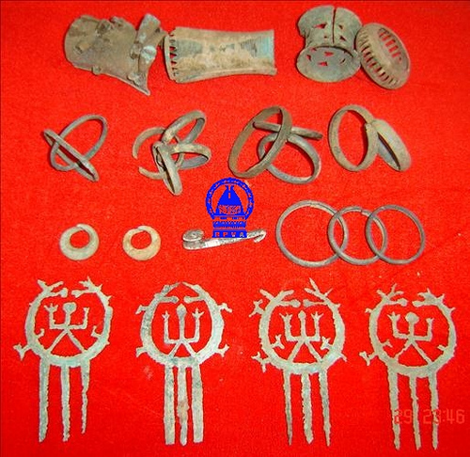
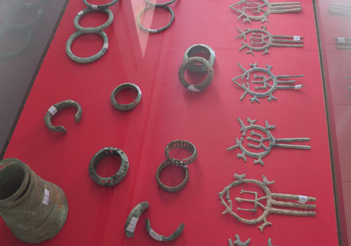
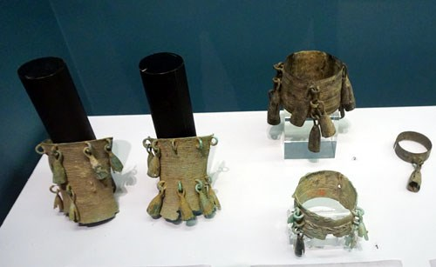
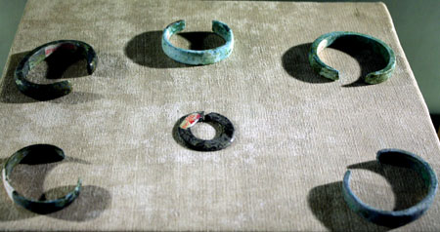
Trang sức

Slide 15
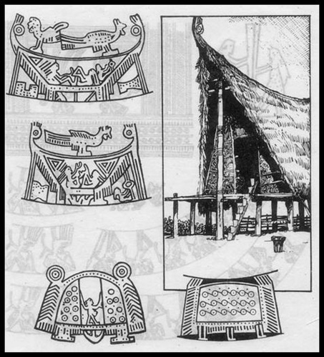
Nhà ở

Slide 16
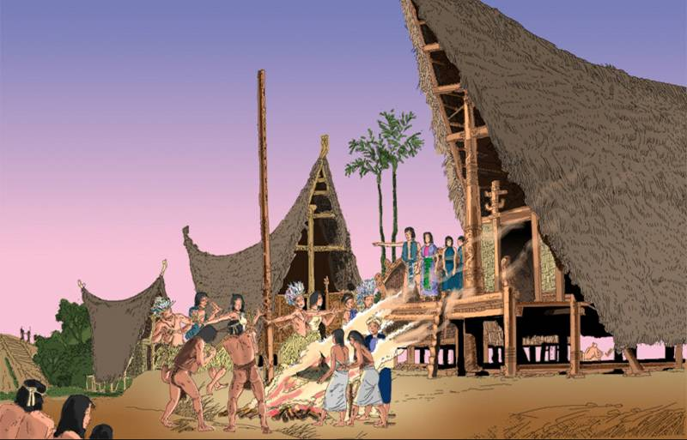
Nhà ở của cư dân Văn Lang

Slide 17
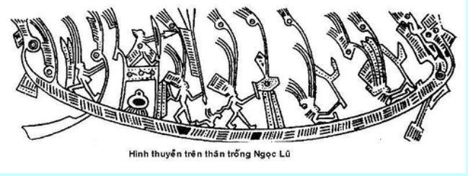
Đua thuyền

Slide 18
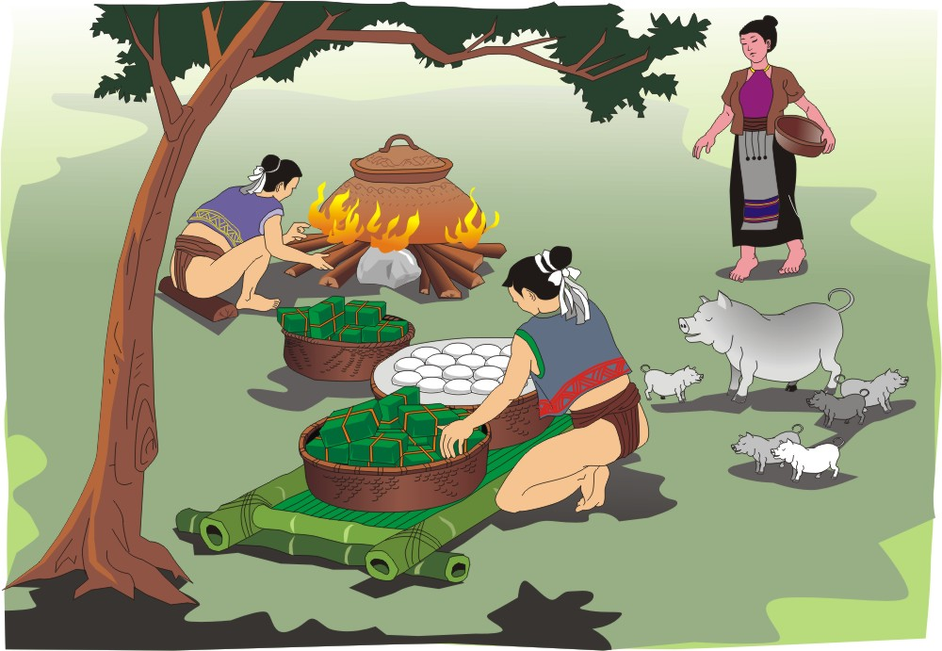
Làm bánh chưng, bánh giầy

Slide 19
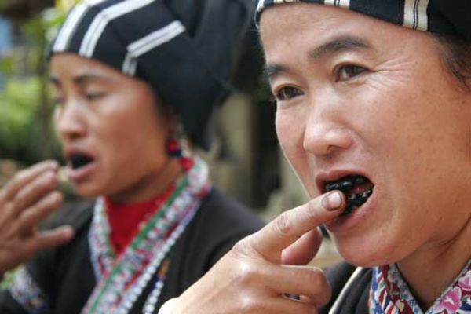
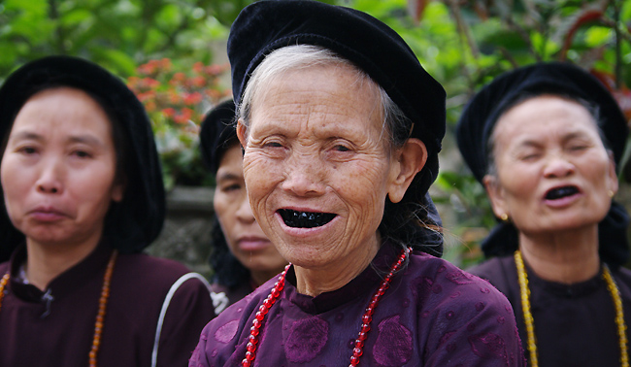
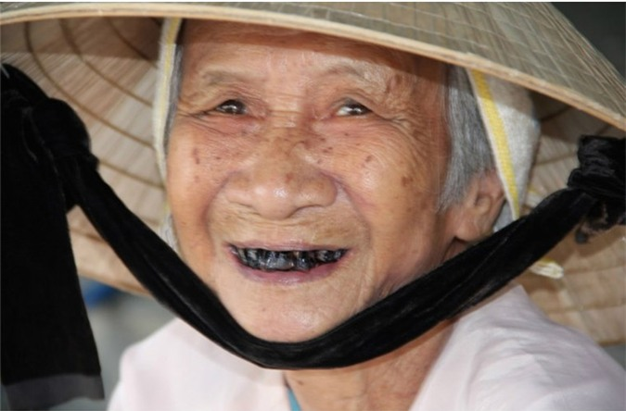
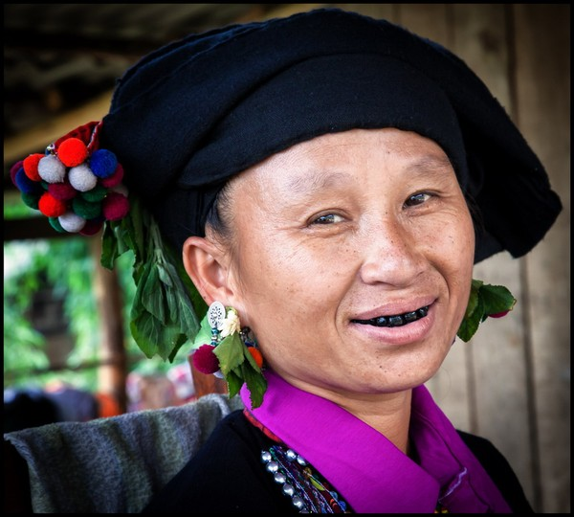
Nhuộm răng đen

Slide 20
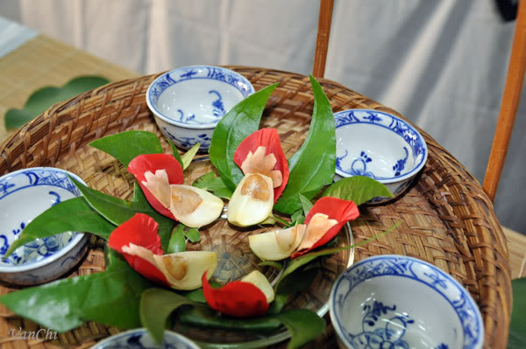
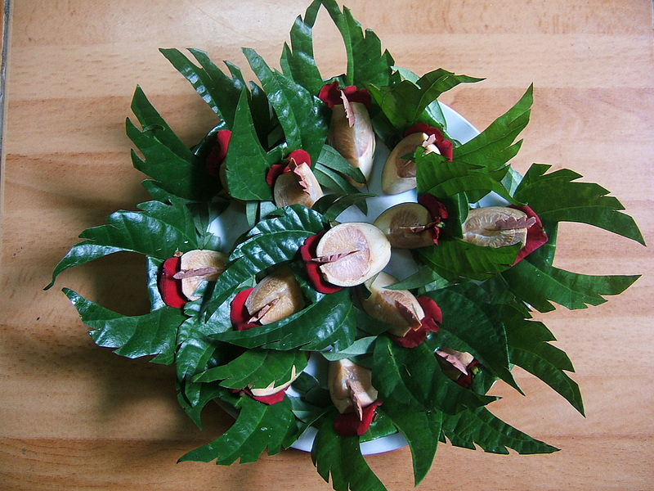
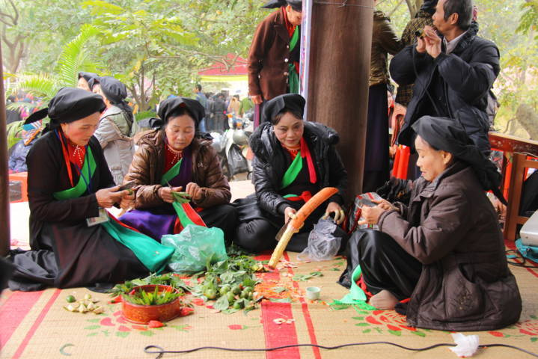
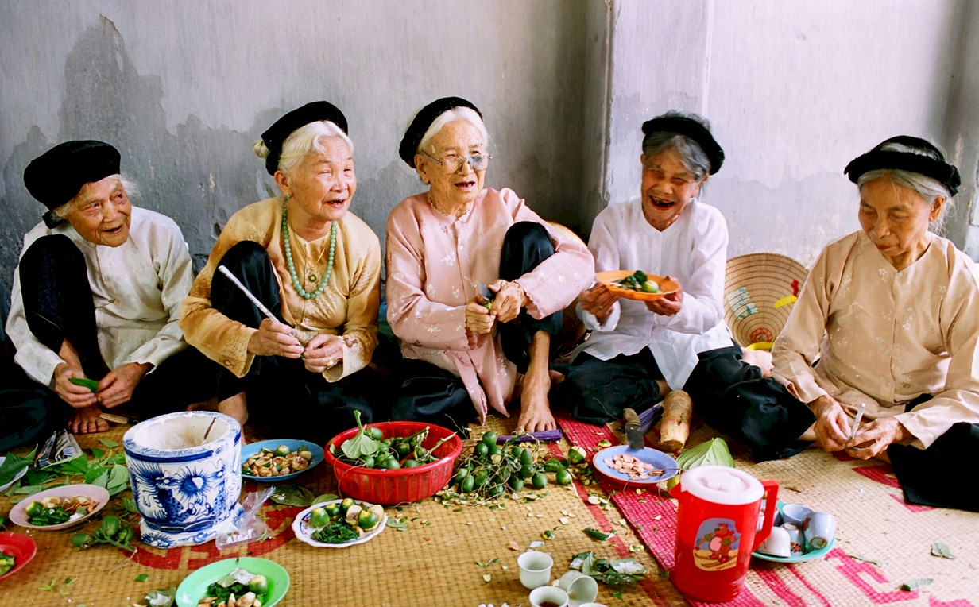
Ăn trầu

Slide 21
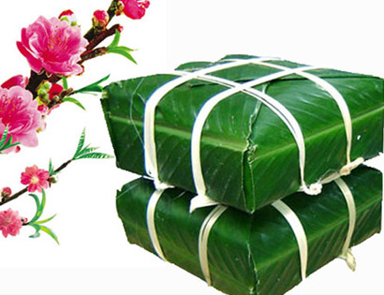
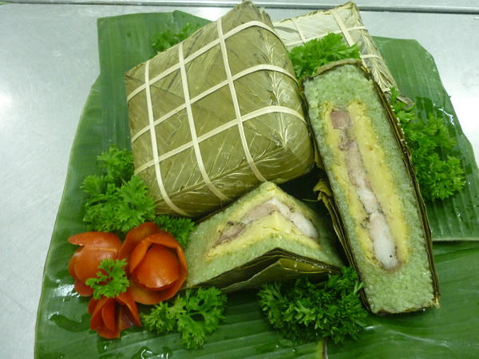
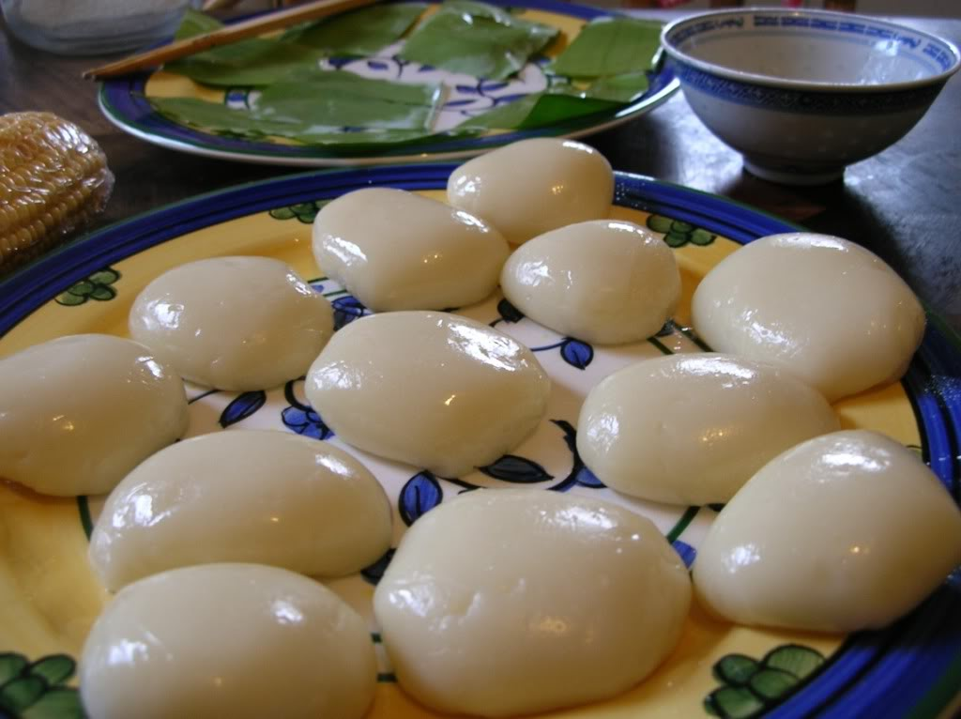
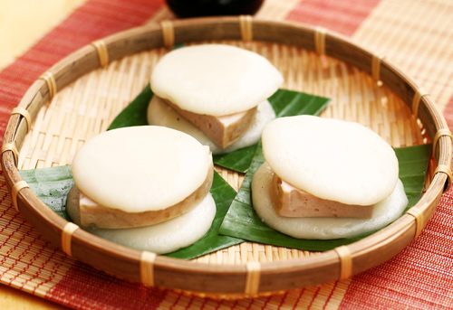
Bánh chưng, bánh giầy

Slide 22
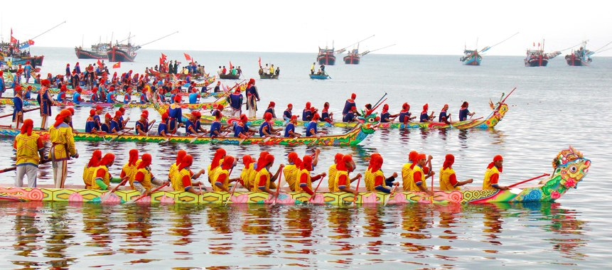
Đua thuyền

Slide 23
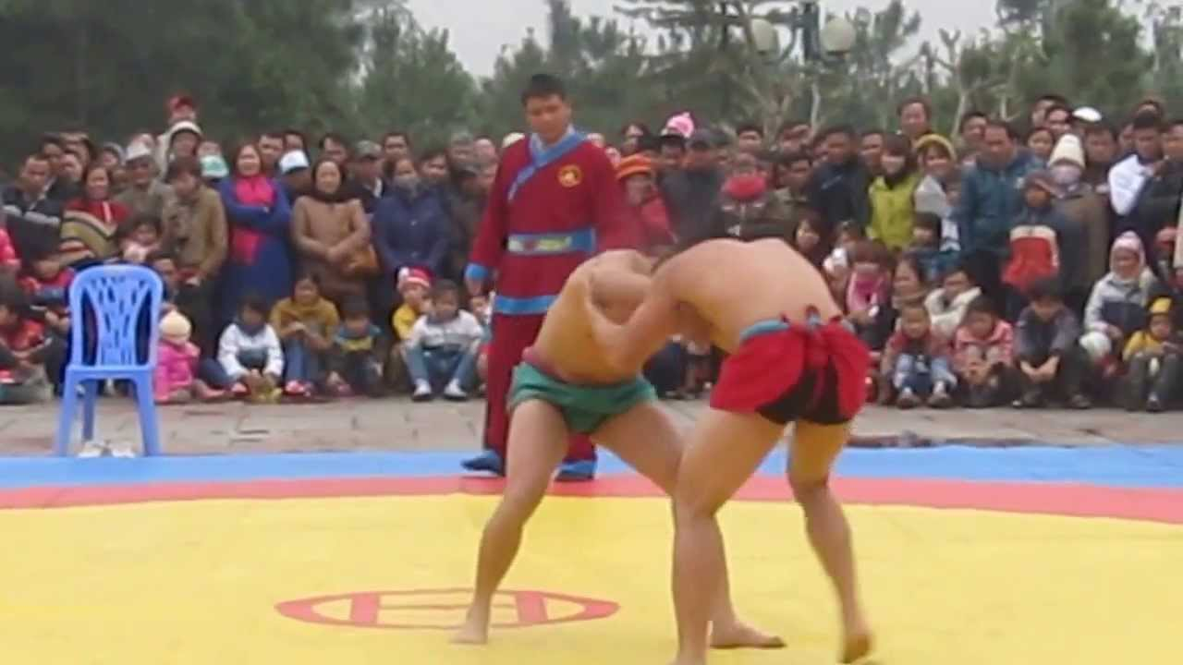
Đấu vật

Slide 24
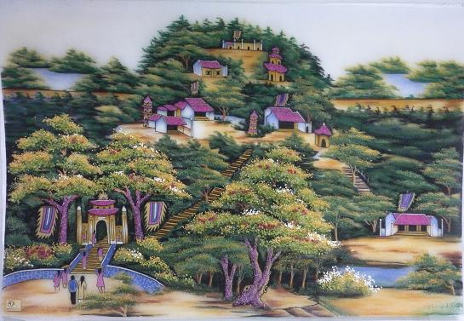
Phong cảnh đền Hùng

Slide 25
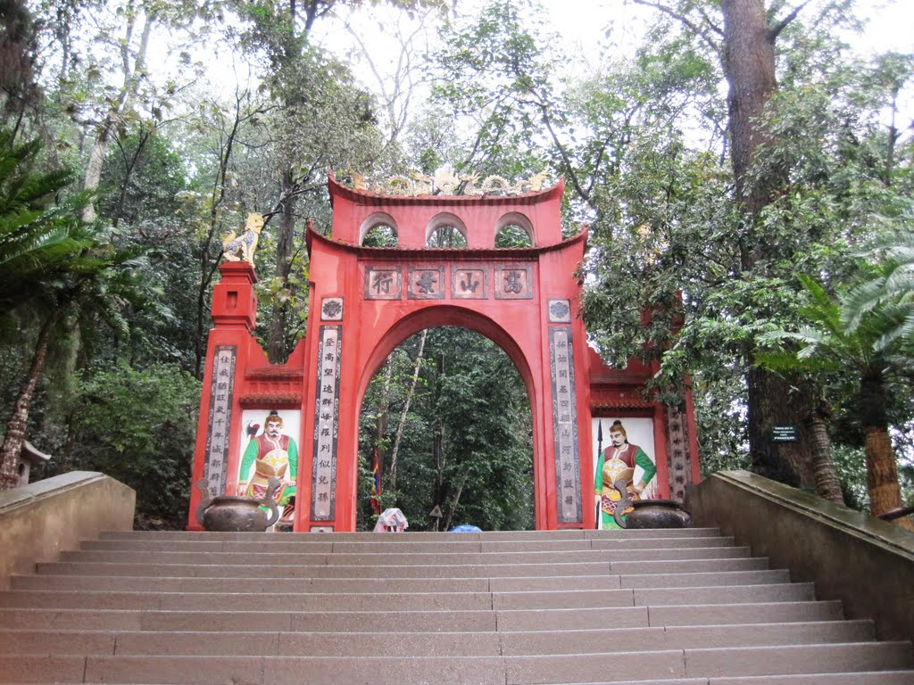
Cổng đền Hùng

Slide 26
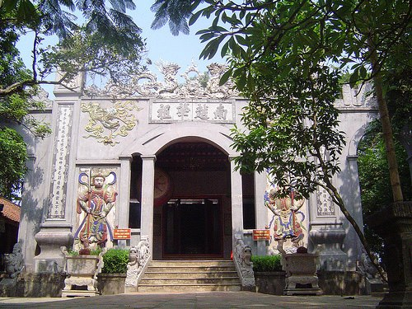
Đền Thượng

Slide 27
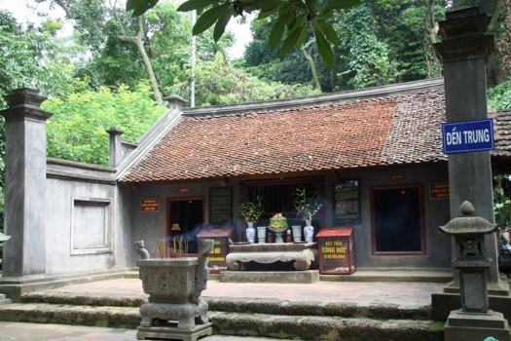

Slide 28
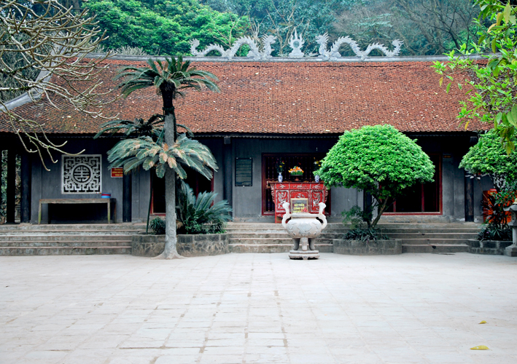
Đền Hạ

Slide 29
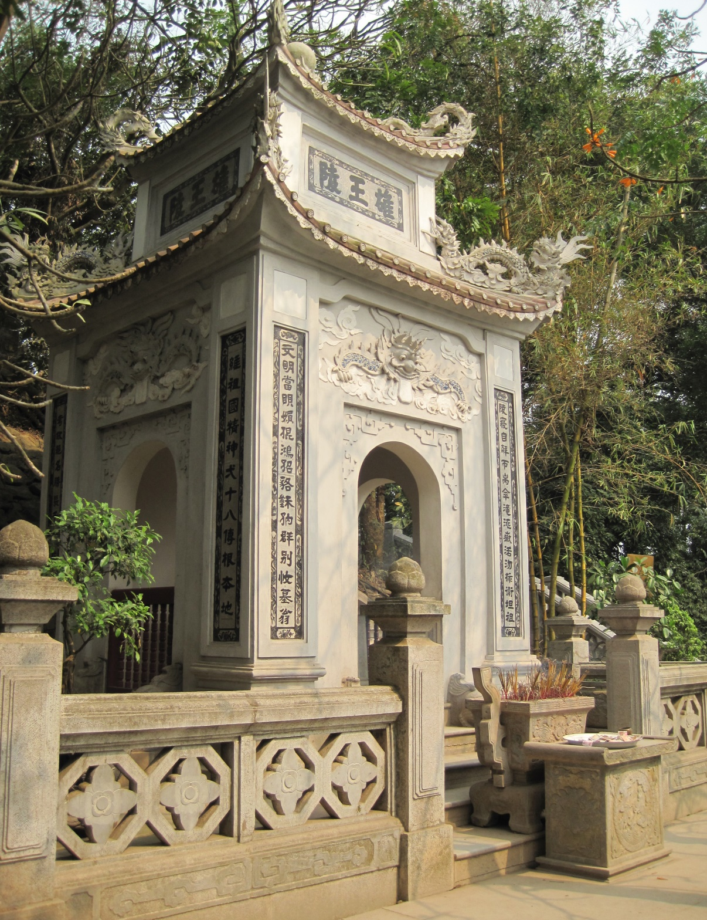
Lăng Vua Hùng

Slide 30
Thứ ba ngày 20 tháng 9 năm 2021
Lịch sử
Tiết 5:Nước Văn Lang

Slide 31
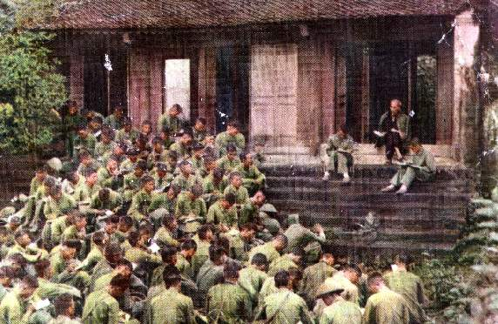
Bác Hồ đến thăm đền Hùng vào ngày 19/9/1954
“Các vua Hùng đã có công dựng nước
Bác cháu ta phải cùng nhau giữ lấy nước”
Notes:
31

